Slide 1
N-gram Language Models
Weekly 3

Slide 2
Jane Austen trigram model
“You are uniformly charming!” cried he, with a smile of associating and now and then I bowed and they perceived a chaise and four to wish for.

Slide 3
N-Grams
N-Grams作为最基础的语言模型（language models, LMs），可以根据上文预测下一个词，或计算整个句子的概率。
预测下一个词或计算句子的概率，在语音识别、OCR、错拼纠正、机器翻译、拼写补全等任务中起到重要的作用。良好的模型通常给予正确结果更高的概率。
N-gram models指计算N个连续字符串的概率的模型，通常在NLP任务中使用bigram（2-gram）或trigram（3-gram）即可满足需求。

Slide 4

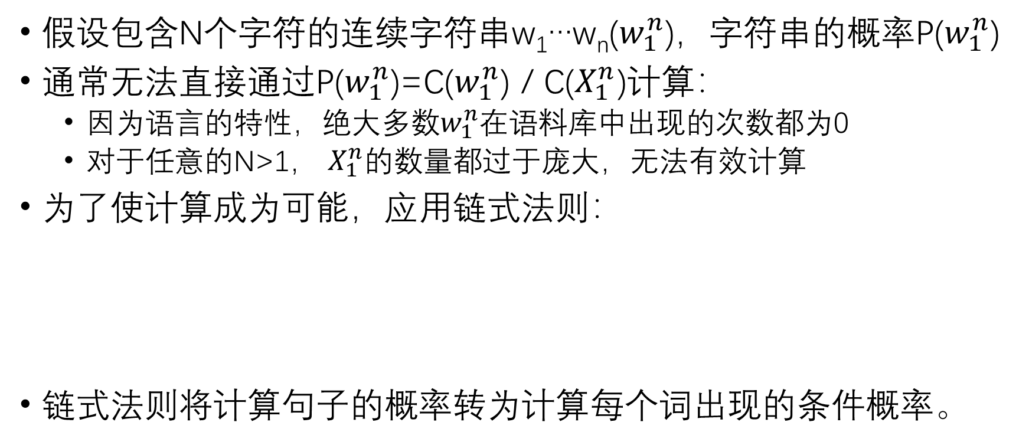
N-Grams
假设包含N个字符的连续字符串w₁…w_{n}($w_{1}^{n}$)，字符串的概率P($w_{1}^{n}$)
通常无法直接通过P($w_{1}^{n}$)=C($w_{1}^{n}$) / C($X_{1}^{n}$)计算：
因为语言的特性，绝大多数$w_{1}^{n}$在语料库中出现的次数都为0
对于任意的N>1， $X_{1}^{n}$的数量都过于庞大，无法有效计算
为了使计算成为可能，应用链式法则：
链式法则将计算句子的概率转为计算每个词出现的条件概率。

Slide 5

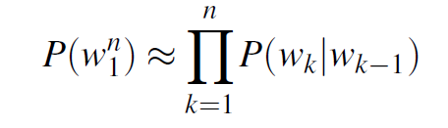
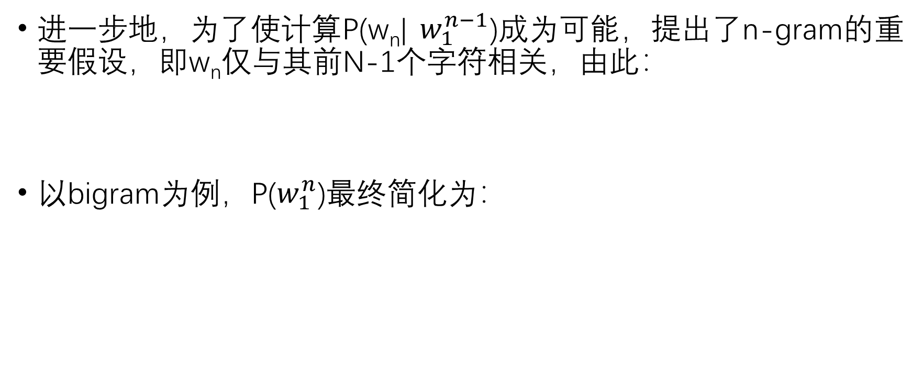
N-Grams
进一步地，为了使计算P(w_{n}| $w_{1}^{n−1}$)成为可能，提出了n-gram的重要假设，即w_{n}仅与其前N-1个字符相关，由此：
以bigram为例，P($w_{1}^{n}$)最终简化为：

Slide 6
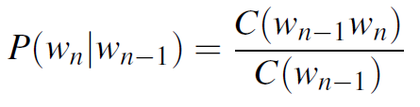


N-Grams
给定语料库，通过最大似然估计计算P(w_{n}|w_{n-1}):
在统计前，需要对语料库中的句子进行预处理：
在句尾增加</s>结束标记。这一步必需。
在句首增加<s>开始标记。这一步非必需，可以在第一步的基础上将所有句子连成一个大句子，改为计算这个大句子的概率。

Slide 7
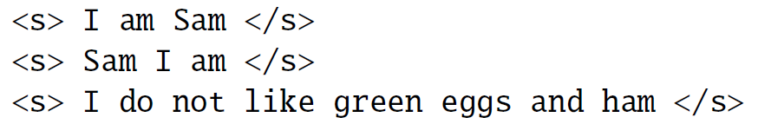
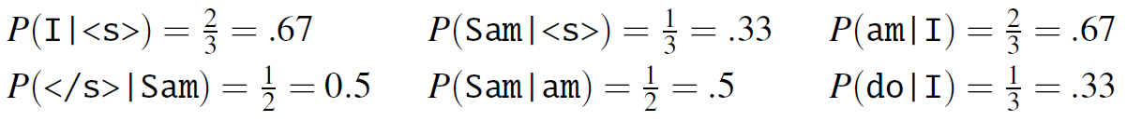
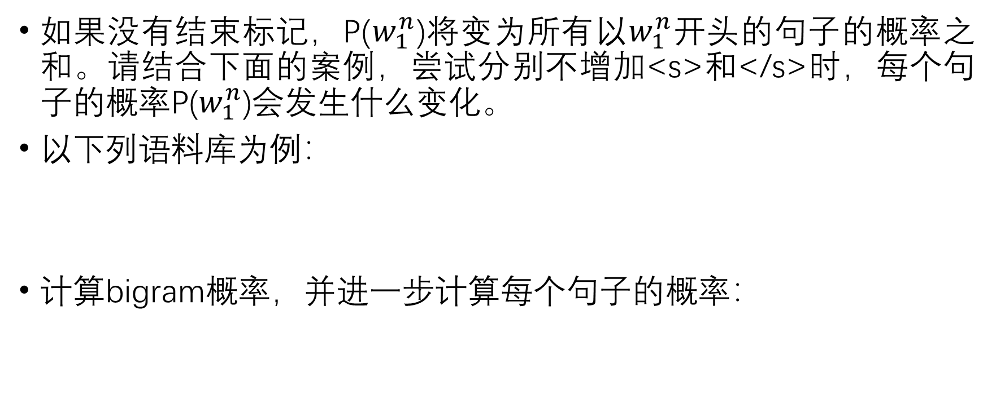
N-Grams
如果没有结束标记，P($w_{1}^{n}$)将变为所有以$w_{1}^{n}$开头的句子的概率之和。请结合下面的案例，尝试分别不增加<s>和</s>时，每个句子的概率P($w_{1}^{n}$)会发生什么变化。
以下列语料库为例：
计算bigram概率，并进一步计算每个句子的概率：

Slide 8
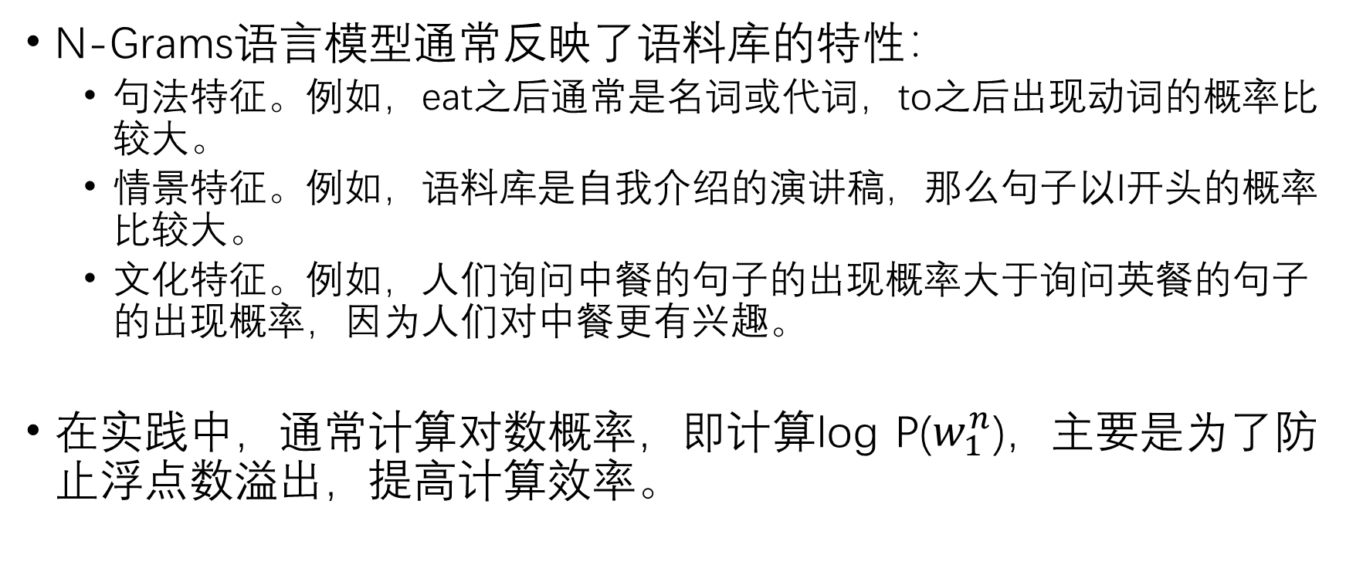
N-Grams
N-Grams语言模型通常反映了语料库的特性：
句法特征。例如，eat之后通常是名词或代词，to之后出现动词的概率比较大。
情景特征。例如，语料库是自我介绍的演讲稿，那么句子以I开头的概率比较大。
文化特征。例如，人们询问中餐的句子的出现概率大于询问英餐的句子的出现概率，因为人们对中餐更有兴趣。
在实践中，通常计算对数概率，即计算log P($w_{1}^{n}$)，主要是为了防止浮点数溢出，提高计算效率。

Slide 9
Evaluating Language Models
外部评价（extrinsic evaluation），指通过评估将语言模型作为组件的任务的指标，来评价语言模型的效果。
内部评价（intrinsic evaluation），指不借助其他任务，仅通过语料库评价语言模型的效果，这里指计算语言模型在测试语料库上的困惑度（perplexity）。
通常认为，好的语言模型将给予测试语料库更高的概率，更好地计算正常语言出现的概率，这同时意味着该语言模型在该测试语料库上具有更低的困惑度。

Slide 10
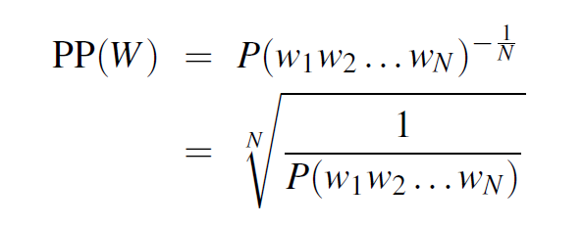
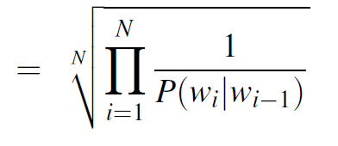
Evaluating Language Models
定义困惑度（perplexity, PP）:
值得一提，w₁…w_{n}是由测试集所有句子构成的大句子，所以计算N时应包含所有的</s>，但不需要包含<s>，因为此时<s>是可以省略的（</s><s> → </s>）。

Slide 11
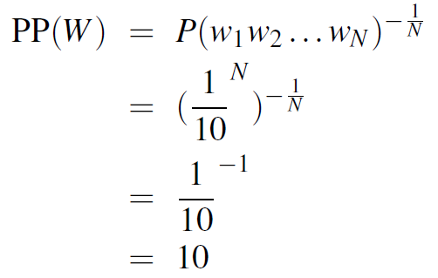
Evaluating Language Models
从另一个角度来看，困惑度就是加权平均分支因子（weighted average branching factor）。分支因子指，一个单词后可以跟着出现的单词的数量。困惑度就是赋权的分支因子。
假设长度N的连续字符串，仅包含0-9共十个数字，每个数字出现的概率相等，此时分支因子等于10，困惑度等于：

Slide 12
Evaluating Language Models
如果数字0出现的概率是其他数字的十倍，即P(0) = 10 * P(1) = 10 * P(2)=…。此时，分支因子仍等于10，但是困惑度将会降低，语言的不确定性将会降低。这与信息熵类似。
此时，困惑度PP=5.6551，请亲自计算该困惑度。提示，0出现的概率是其他数字的十倍，意味0出现的次数也是其他数字的十倍。
语言模型困惑度指标的提升，并不一定意味着将其作为组件的任务的指标也会提升，所以实践中若条件允许，仍需要在上线前进行一次端到端的外部评价。

Slide 13
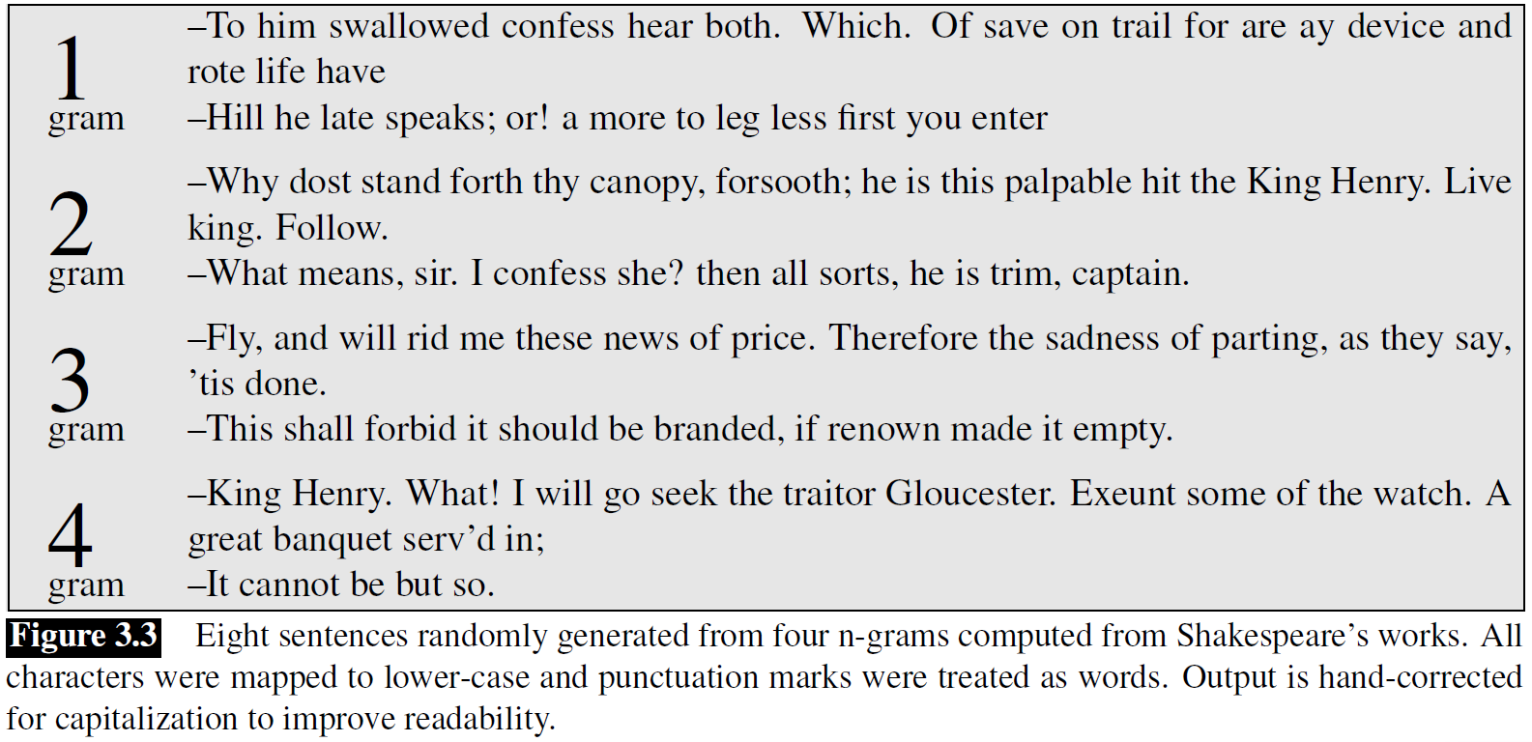
Generalization and Zeros
与许多统计模型类似，语言模型也面临着泛化的问题。
首先，语言模型受N-Grams的N影响，通常随着N增加，语言模型的效果越好。

Slide 14
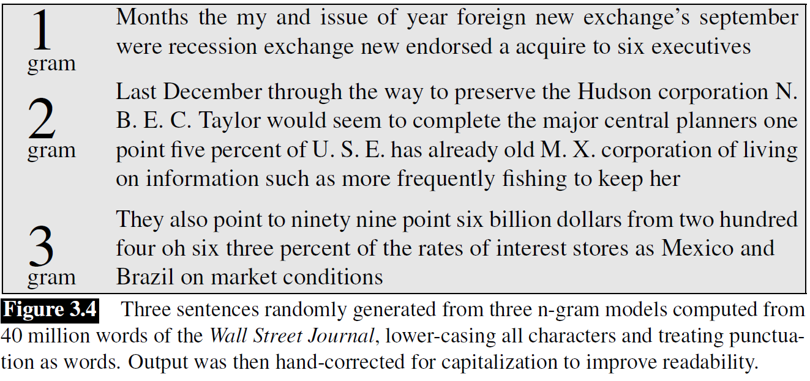
Generalization and Zeros
其次，语言模型依赖于训练语料库，总是反应训练语料库的某些特征，而这种特征并非总是适用于其他语言环境。
对比莎士比亚语料库和华尔街语料库训练的语言模型产生的句子，可以看出两者几乎完全没有相似之处。

Slide 15
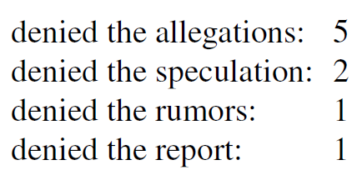
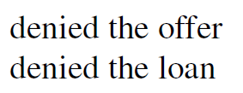
Generalization and Zeros
第三，语言模型通常都面临稀疏性的问题。由于语言的生成性质，没有任何一个语料库可以包含全部正确的单词序列，结果就是测试语料库中总会出现训练集中没有的单词序列。
对于语言模型而言，这些单词序列的概率将被错误的计算为0。
这意味着，语言模型总是低估没有出现在训练集的单词序列出现概率，高估出现的单词序列出现的概率。

Slide 16
Generalization and Zeros
假设词汇表V=20000，那么：
bigram的数量=20000²
trigram的数量=20000³
4-gram的数量=20000⁴
N-gram的数量也意味着语言模型需要学习的参数数量，可以更高阶的语言模型需要学习的参数也越多。
但是训练集的大小N是有限的，对于更高阶的语言模型，训练集不足的问题就更加明显，这导致高阶n-gram的出现次数总是比较少，出现更多的counts=0的n-gram。

Slide 17
Generalization and Zeros
N的选择是一种权衡：
更大的N意味着：
更高的准确率，因为语言模型学习到了更多的上下文信息
更低的可信度，因为训练集不足，使得n-gram的counts偏低，更多的0值出现
更小的N意味着：
更低的准确率，因为语言模型学习到的上下文信息更少，受语料特征的影响更大
更高的可信度，因为对于低阶n-gram语言模型，语料相对来说总是充分的，更少概率出现counts=0的n-gram，低阶n-gram的counts总是反映了语料的统计特征
通常可以通过stemming等手段缓解高阶n-gram的稀疏性问题。
Help = helps = helped
{Monday, Tuesday, Wednesday, Thursday, Friday} = weekday

Slide 18
Generalization and Zeros
第四，语言模型还面临未登录词（OOV, out of vocabulary words）的问题。实践中，通常用<UNK>代指未登录词。
为处理未登录词，可以将训练集中不在词汇表中的词、或是出现频率小于阈值的词替换为<UNK>，然后将其当做普通的词进行训练。在测试时，用<UNK>的概率代替所有未登录词的概率。
实践证明，选择合适的小型词汇表，给予未登录词合适的概率，可以提高语言模型的效果。所以，比较语言模型的困惑度时，应保证语言模型使用相同的词汇表。

Slide 19
Smoothing
语言模型处理训练语料库的稀疏性问题，通常采用被称为平滑（smoothing）或折扣（discounting）的方法。
这种方法从高频的单词序列中扣减一个小概率，并将其给予那些稀缺的单词序列，本质上是解决低估稀缺序列、高估高频序列的问题。
常用的平滑包括add-1 smoothing，add-k smoothing，stupid backoff和Kneser-Ney smoothing。

Slide 20
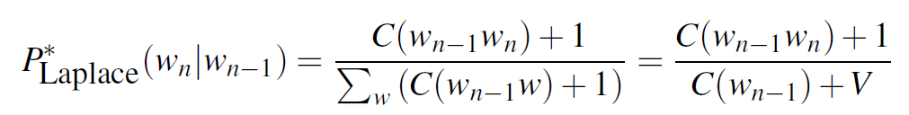
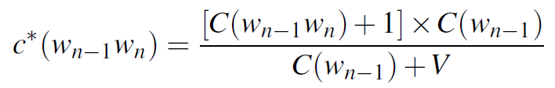
Smoothing
Add-1 Smoothing（Laplace Smoothing）是最简单的平滑方法，对所有的n-gram counts都加1，之后再归一化，即
其中，V指词汇表的大小。
从discount角度来看，重构的counts定义如下：
这样，c* (w_{n-1}w_{n})可以被C(w_{n-1})归一化。

Slide 21
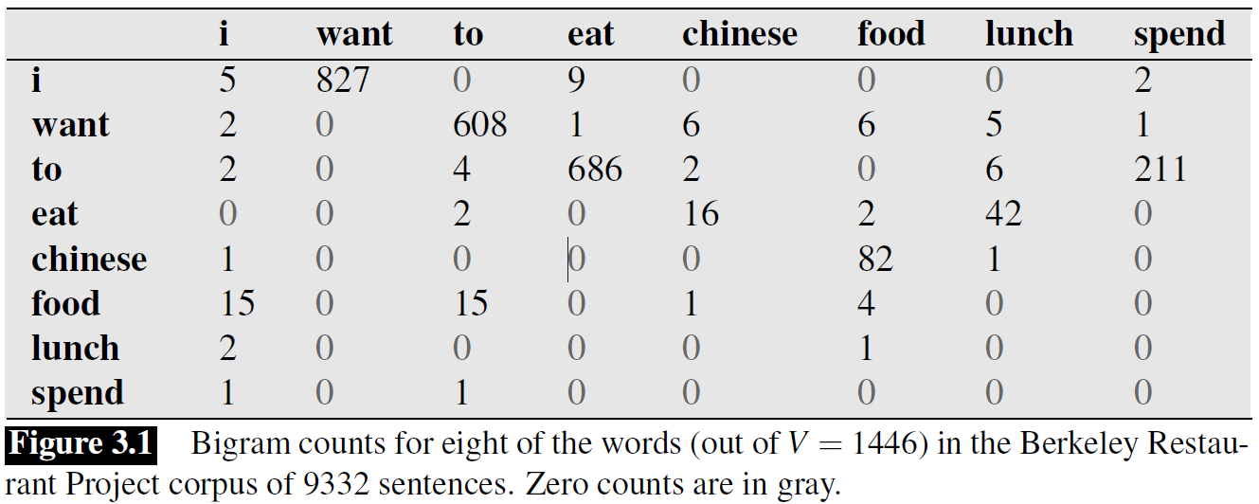
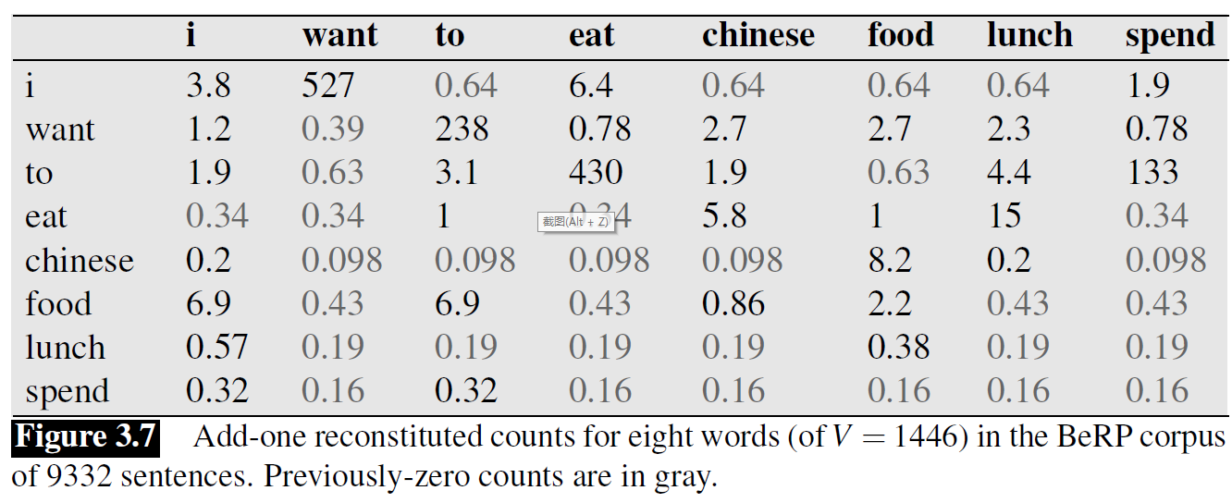
Smoothing
拉普拉斯平滑会使高频单词序列的统计发生巨大的变化，是因为这种平滑从高频序列处分出了太多的频率给予稀缺序列。这种不稳定性使得拉普拉斯平滑通常不足以直接在实践中使用。

Slide 22
Smoothing
进一步讨论拉普拉斯平滑的问题，为了衡量该平滑对所有稀缺序列的综合影响，此处改为计算bigram的联合概率P(w_{n-1}w_{n})。
P(w_{n-1}w_{n}) = C(w_{n-1}w_{n}) / N
其中，N是语料中bigram的数量，出现次数相同的n-gram概率相同。
语料库来自（Church and Gale, 1991），包含N=22,000,000个bi-gram，词汇表共计V=273266个词汇。
由此可推出所有可能的bigram数量B=V²=74,674,306,760个，其中没有出现在语料库的bigram有74,671,100,000个。

Slide 23


Smoothing
此时，P(w_{n-1}w_{n}) =
对于每一个稀缺序列，拉普拉斯平滑赋予的概率 =
那么所有赋予稀缺序列的概率之和 =
74,671,100,000 x 1.33875 x 10⁻¹¹ ≈ 99.96

Slide 24
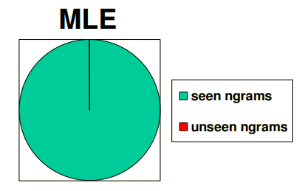
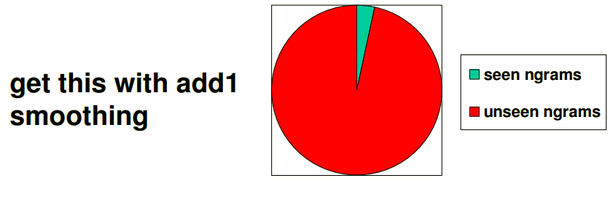
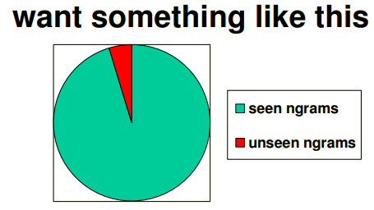
Smoothing

Slide 25
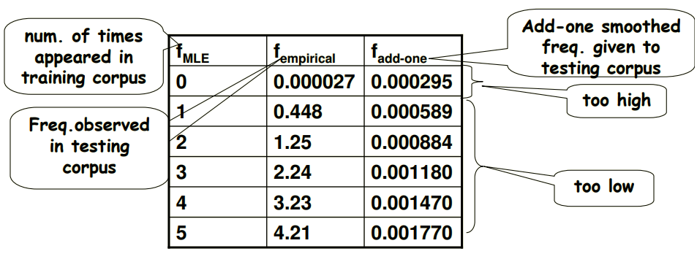
Smoothing

Slide 26
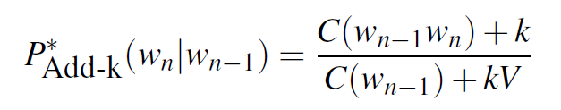
Smoothing
Add-k Smoothing是对add-1 smoothing的调整，划出更少的概率给予稀缺序列，解决拉普拉斯平滑的过折扣问题。
其中，0≤k≤1，例如0.5、0.05、0.01等。
Add-k平滑需要确定超参数k，通常通过在验证集上最优化语言模型的困惑度进行调整。然后实践中，add-k平滑仍不足以满足现代NLP任务的需要。

Slide 27
Smoothing
Good-Turing Smoothing的思想最初由图灵（Turing）提出，后由其助手古德（I. J. Good）发展成为一种平滑算法。该算法最初由于运算太过复杂没有得到推广，后由William A. Gale和Geoffrey Sampson于1995年重新提出该算法的简化版，并在论文“Good-Turing Smoothing Without Tears”中证明其作为平滑算法的价值。
GT平滑通常和Katz Backoff一起使用，Katz对GT平滑提出了若干改进方法。
请注意，以bigram为例，GT平滑解决的是计算联合概率P(w_{n-1}w_{n})的稀疏问题；得到P(w_{n-1}w_{n})后，需重新计算条件概率P(w_{n}|w_{n-1}) :
P(w_{n}|w_{n-1}) = P(w_{n-1}w_{n}) | P(w_{n-1})

Slide 28
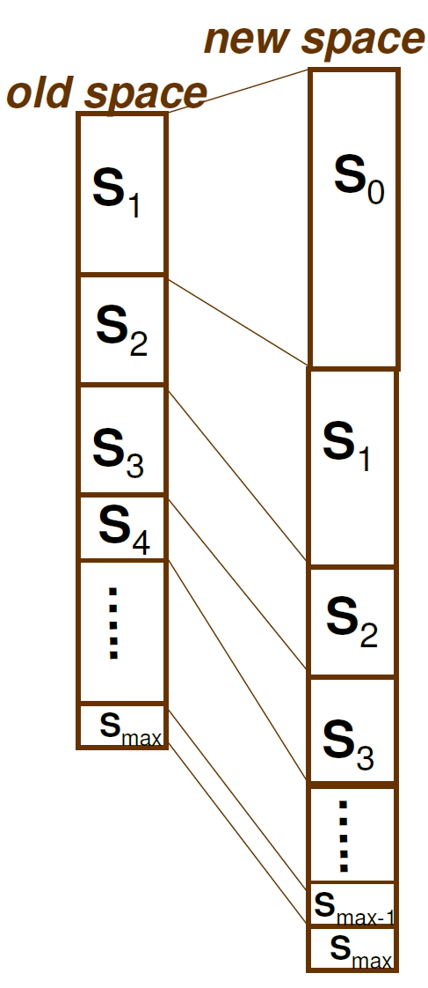
Smoothing
GT平滑将所有n-gram按照出现次数c进行划分，用N_{c}表示所有出现次数为c的不同n-gram的数量。
按照MLE的观点，出现c次的n-gram的概率P(n-gram)=c/N，其中N是语料中所有n-gram的数量
假设训练集{“a cow”, “a train”, “a cow” , “do as”, “to go” , “let us” , “to go”}，那么c_{a train}=1，N₂=2，P_{MLE}(a train)=1/7
GT平滑提出，将出现次数c+1的n-gram的概率空间分配给出现次数c的n-gram，从而实现对稀疏n-gram的平滑。
当c较小时，N_{c+1}>N_{c}；当r较大时，N_{c}因稀疏性不再可靠
注意，new space中的S_{max}无法被分配大于0的概率空间，需要通过N_{c}的平滑和renormalization进行处理。

Slide 29

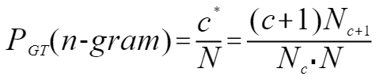
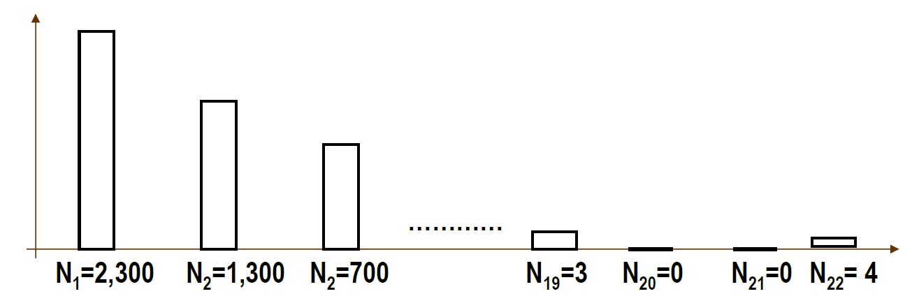
Smoothing
出现c次的n-gram，其出现次数经GT平滑调整后为：
其出现的概率为：
假设训练集{“a cow”, “a train”, “a cow” , “do as”, “to go” , “let us” , “to go”}，那么c_{a train}=1，N₁=3 ，N₂=2， P_{GT}(a train)=(1+1)*2/(3*7)=4/21
假设N₀=5，P_{GT}(a pig)=(0+1)*3/(5*7)=3/35
计算P_{GT}遇到问题是，当c较大时，N_{c}不再足够可靠。

Slide 30
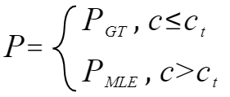
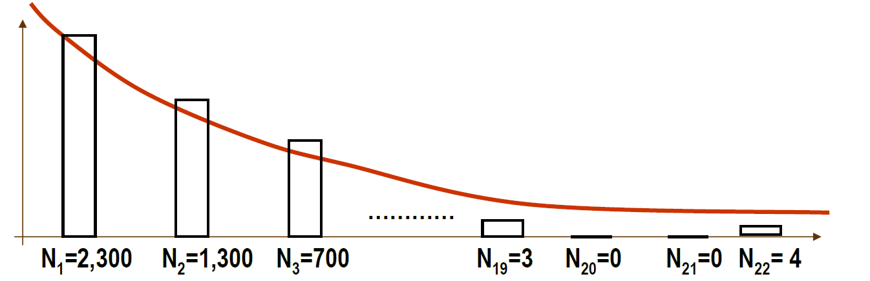
Smoothing
GT平滑提出了两种解决方案：
第一种，提出阈值c_{t}，通常c_{t}取8~10之间：
第二种，使用曲线N_{c}=F(c)=ac^{b}拟合N_{c}，当c较大时，采用F(c)：

Slide 31
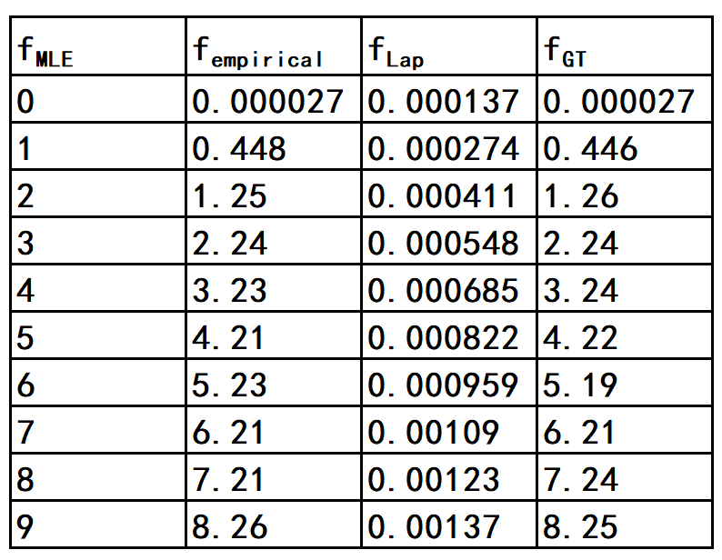
Smoothing
无论是采用哪种解决方案，采用GT平滑重新计算概率后，∑P_{GT}将不等于1，此时需要对P_{GT}进行renormalization，以使所有n-gram的出现概率加总等于1。
固定c=0的n-gram的P_{GT} ，得到剩余的概率空间P*=1-N₀*P_{GT 0}
Renormalize所有其他的n-gram的P_{GT} ，使其概率加总等于P*
通过实验数据，对比拉普拉斯平滑和GT平滑的效果：

Slide 32
Smoothing
Backoff（退化）平滑提出，如果需要计算P(w_{n}|w_{n-2}w_{n-1})，而这个序列在训练集中没有出现过，此时可以用P(w_{n}|w_{n-1})代替；进一步，如果序列w_{n-1}w_{n}也没有出现过，可以用P(w_{n})代替。
换句话说，backoff认为当上下文证据不足时，使用次优的上下文证据总比使用随机证据或零证据要好。
这种退而求其次的思想，就是“back off to a lower-order n-gram”的思想。

Slide 33
Smoothing
在一个backoff n-gram语言模型中，如果计算一个不在训练集中的n-gram的概率，其原本的概率等于0，需要回退至(n-1)-gram的概率。此时，所有n-gram的概率加总将大于1。
和拉普拉斯平滑一样，为了使最终n-gram的概率加总等于1，需要从未回退的概率空间中抽出一部分，将其分配给回退的n-gram。
Katz Backoff在1987年由Slava M. Katz提出，就是一种实现了概率空间折扣的回退平滑方法，其通过使用Good-Turing Smoothing实现对出现过的n-gram的概率的折扣，并通过参数α将其分配给未出现的n-gram的概率。

Slide 34
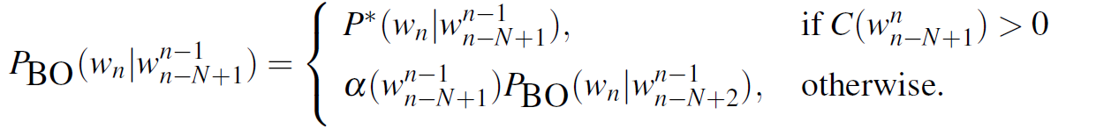
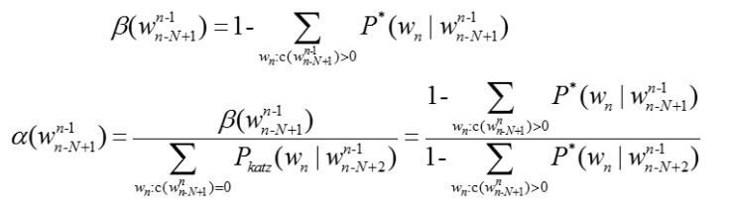
Smoothing
定义Katz Backoff的概率：
P*是P_{GT}，实现了概率空间的折扣，注意前文说的阈值C_{t}这里依然生效。
α是归一化因子：
β就是需要被分配概率空间
α就是β和回退概率之和的比值。请注意，分母求和时仅加总出现0次的n-gram包含的(n-1)-gram的概率，而不包含其他n-gram包含的该(n-1)-gram的概率。

Slide 35
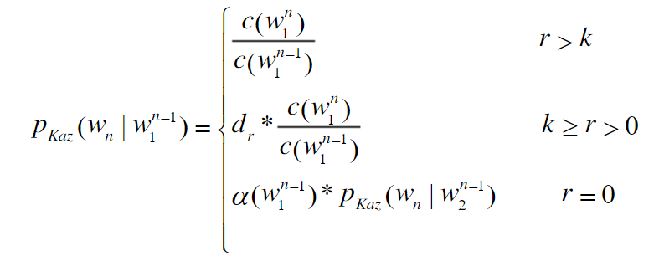

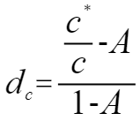
Smoothing
Katz Backoff在SRILM中实现的一些解释：
SRILM是著名的约翰霍普金斯夏季研讨会（Johns Hopkins Summer Workshop）的产物，诞生于1995年，由SRI实验室负责开发维护。
SRILM在计算GT概率时做了一些调整：
计算P_{GT}时，若忽略A，则通过 d × c = (c* / c) × c = c*来计算P_{GT}
实现使用的是1987年Katz在论文“Estimation of Probabilities from Sparse Data for the Language Model Component of a Speech Recognizer”中推导出的公式。有兴趣的可以尝试阅读该论文，涉及大量的统计学计算。

Slide 36
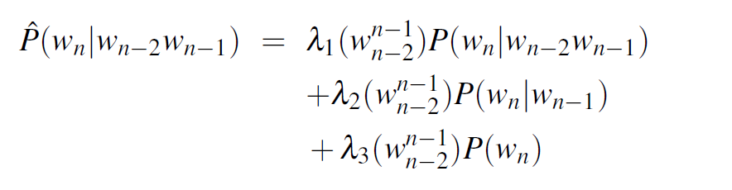
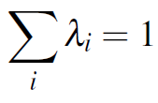
Smoothing
Interpolation（插值法）是另一种使用次优证据的平滑方法，这种方法并非是选择某一种证据，而总是混合使用所有不同证据下的预测，并根据证据的信任程度对每种预测给予一个权重：
其中， 。在复杂的插值模型中，每个λ都是基于上下文的。
超参数λs，可以通过在验证集上优化模型确定，也可以通过Jelinek和Mercer(1980)提出的EM方法确定。

Slide 37
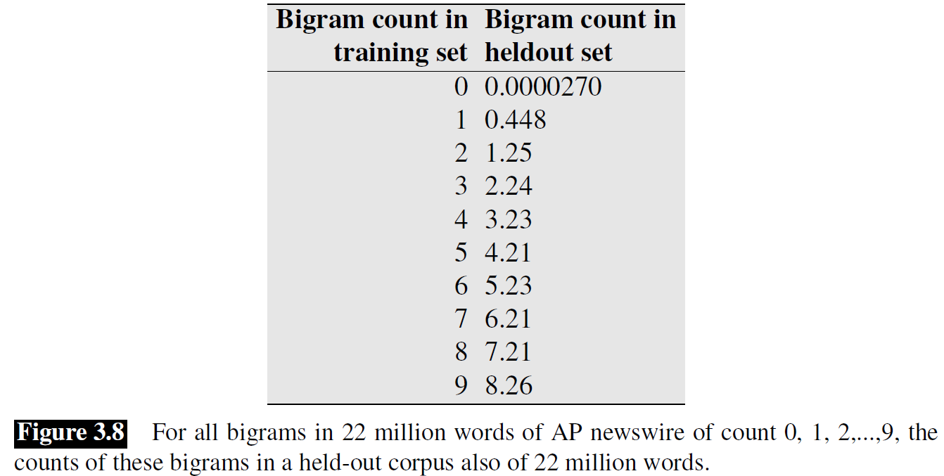
Smoothing
Absolute discounting是1991年由Church和Gale提出来的一种简化的平滑方法，简化体现在确定折扣率的方式上。
绝对折扣方法通过统计语料库，对比同一个n-gram在训练集和测试集中不同的出现次数，发现对于在训练集中出现次数大于1次的n-gram，其在测试集中出现的次数通常比前者小0.75左右。

Slide 38
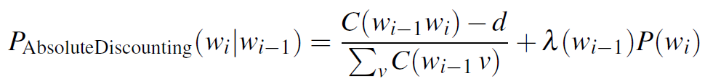
Smoothing
由此定义绝对折扣的概率：
这是一种内插平滑方式
通常d=0.75，更精确地，当C(w_{i-1}w_{i})=1时，d=0.5
λ是归一化参数
绝对折扣是Kneser-Ney discounting的基础。

Slide 39
Smoothing
Kneser-Ney Smoothing是目前最流行的平滑算法之一，是1995年由Kneser和Ney提出，并在1998年由Chen和Goodman改进。
Kneser和Ney最初提出的是backoff算法，后证明改为interpolation算法效果更好，Chen和Goodman进一步提出了KN平滑的递归形式。
KN平滑在绝对折扣的基础上，改进引入(n-1)-gram概率的方式，解决了高频固定词组带来的高频片段对更低gram的错误影响。
例如，语料中有大量的Hong Kong词组，使得从unigram的角度来看，Kong出现的此处大于glasses等词出现的次数；但是Kong其实仅跟在Hong后面出现，这样就会误导unigram模型，在非Hong的后面也推荐Kong。

Slide 40
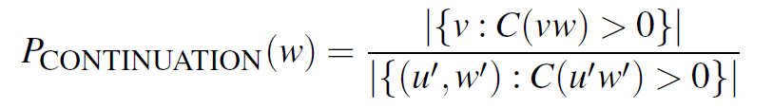
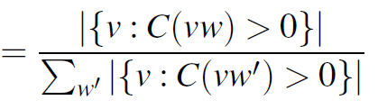
Smoothing
KN平滑定义了基于集合的势的概率值：
分子是以w结尾的不同的bigram的数量
分母是所有不同的bigram的数量
KN定义由此定义概率：
d通常在0~1之间，与absolute discounting类似
λ是归一化参数，renormalize所有P_{CONTINUATION}至折扣出的概率空间

Slide 41
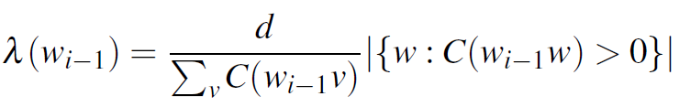
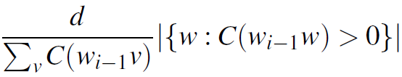
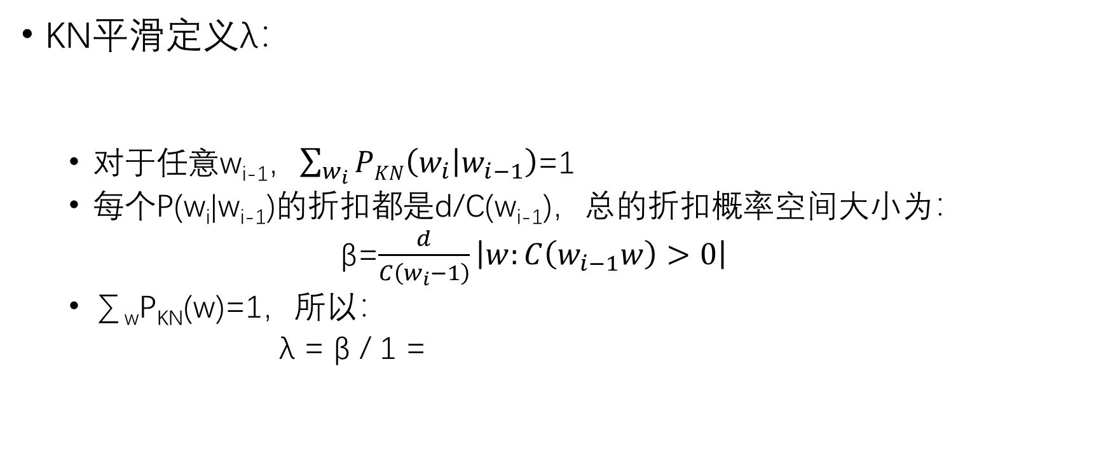
Smoothing
KN平滑定义λ：
对于任意w_{i-1}，$\sum_{w_{i}}{PKN\left(\left.w_{i}\right|w_{i−1}\right)}$=1
每个P(w_{i}|w_{i-1})的折扣都是d/C(w_{i-1})，总的折扣概率空间大小为：
β=$\frac{d}{C\left(w_{i}−1\right)}\left|w:C\left(w_{i−1}w\right)>0\right|$
∑_{w}P_{KN}(w)=1，所以：
λ = β / 1 =

Slide 42
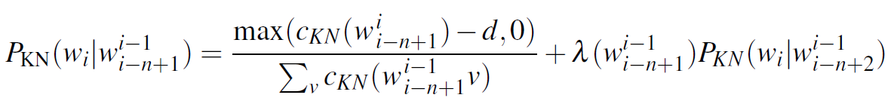
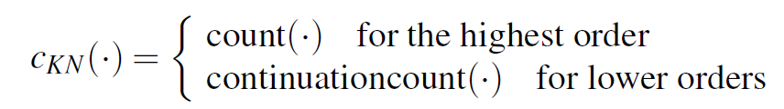
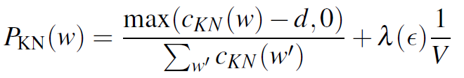
Smoothing
Chen和Goodman进一步提出了KN平滑的递归形式：
其中，C_{KN}的定义：
递归的终止条件，即unigram的概率定义：
另外，论文提出了d₁,d₂,d₃分别作为unigram，bigram和trigram的折扣

Slide 43
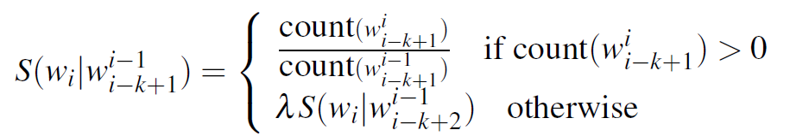

Smoothing
Stupid Backoff是2007年由Google Inc.的Thorsten Brants等人提出的一种基于超大语料库的平滑方法。
Stupid Backoff甚至没有对回退概率进行renormalization，且回退参数也是一个经验证集确定的常数。实验证明，在超大语料库的支持下，这种简化的平滑方法的表现也足够好。
SB平滑定义概率：
递归的终止条件：
Brants发现λ=0.4时效果最好
请尝试使用Google的数据集，实现bigram的stupid backoff算法

Slide 44
Data Noising as Smoothing in Neural Network Language Models
目前，达到SOTA的语言模型都是基于神经网络的语言模型。与统计语言模型不同，神经网络语言模型无法使用前文提到的各种平滑方法进行处理。
为了提高这类语言模型的泛化性，通常采用数据增强（data augmentation）或正则化（regularization）的方式，给样本增加噪声就是一种数据增强的手段。
2017年ICLR上，斯坦福的Ziang Xie等人提出了几种数据加噪（Data Noising）的方式，并在数学上证明了这些加噪方式与统计语言模型中的平滑（Smoothing）的关系。

Slide 45
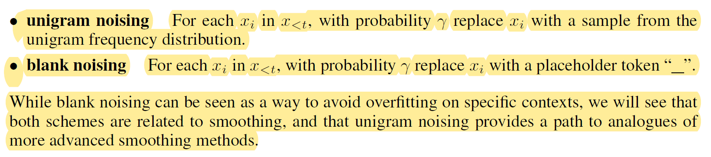
Data Noising as Smoothing in Neural Network Language Models
论文提出两种加噪（noising）方式：
unigram noising：对上文的每个词，以固定概率γ替换为替换词，替换时根据unigram频率分布选择替换词，每个替换词被选择的概率为c(w)/N
blank noising：对上文的每个词，以固定概率γ替换为占位符
接下来将证明这两种加噪方式与平滑的关系。

Slide 46


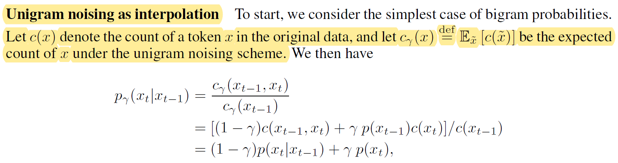
Data Noising as Smoothing in Neural Network Language Models
Unigram noising as interpolation
定义c(x)是在未加噪数据上的counts，c_{γ}(x)是在加噪数据上的counts
以bigram语言模型为例，可以推导出在加噪数据上的MLE语言模型，等同于在未加噪数据上的Interpolation语言模型
第二步用到 ，因为无论γ是多少，被替换的部分和未被替换的部分都是未加噪数据的频率分布，所以加噪前后x的频率分布没有变化
第三部用到 ，等式两边都等于N

Slide 47
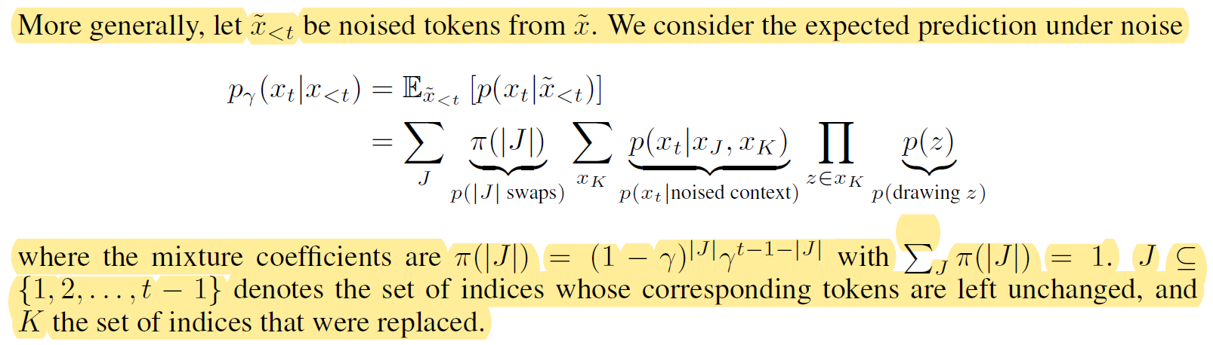
Data Noising as Smoothing in Neural Network Language Models
推广到n-gram语言模型，可以看到建立在加噪数据上的语言模型得到的概率，是所有可能的加噪方式得到的概率的加权之和。
P(|J|swaps)是contexts中J个词没未加噪的情况的概率，J+K=t-1
P(drawing z)是某种加噪情况下，替换词是x_{K}的概率
P(x_{t}|noised context)是在前述情况下x_{t}出现的概率，当K>0时，该概率即代表在未加噪数据上的lower n-gram的概率

Slide 48


Data Noising as Smoothing in Neural Network Language Models
Blank noising as interpolation
定义 是加噪后的contents，其他定义与前文相同
可以推导出，blank noising是unigram noising的简化加噪方式，在blank noising数据上建立的语言模型等同于在未加噪数据上的插值模型。

Slide 49

Data Noising as Smoothing in Neural Network Language Models
以trigram为例，在blank noising数据上建立的trigram语言模型，等同于在未加噪数据上建立的插值模型。
等式右边第二项相当于unigram的概率，因为x₁和x₃并不连续
π(2)、π(1)、π(0)对应了不同的归一化参数，这与Chen和Goodman提出的改进的KN插值平滑类似

Slide 50

Data Noising as Smoothing in Neural Network Language Models
更进一步地，在上述加噪方式（noising schema）的基础上，论文讨论如何优化加噪方式。
第一种优化。上述两种加噪方式都是以固定概率γ加噪，论文讨论是否存在一种自适应的γ，可以自动根据输入序列的性质选择合适的加噪概率；
第二种优化。论文讨论是否存在一种更加合理的替换词分布，这种分布可以反映更高阶的n-gram的统计信息。

Slide 51

Data Noising as Smoothing in Neural Network Language Models
Noising Probability优化的两个方向：
出现次数较多的高阶n-gram，其高阶n-gram的MLE估计更加可信，应更少地与低阶n-gram进行插值平滑；出现次数较少的高阶n-gram则相反。因此，γ(n-gram)应与c(n-gram)成反比。
经常一起出现的高阶n-gram，可以当做是固定词组，此时如果过多地考虑与低阶n-gram插值平滑，会被低阶n-gram语言模型的误导影响。因此，γ(固定词组)应小于γ(非固定词组)。

Slide 52

Data Noising as Smoothing in Neural Network Language Models
在上述思想下，论文提出了自适应的γ，以bigram为例：
定义N₁₊(x₁, ·)是以x₁开头的不同的bigram的数量；
出现次数越高的n-gram，c(x₁)越大，γ_{AD}越小；
固定词组n-gram的N₁₊(x₁, ·)相对较小， γ_{AD}也相对较小；

Slide 53


Data Noising as Smoothing in Neural Network Language Models
从形式上看， γ_{AD}与绝对折扣（absolute discounting）的归一化参数λ相同，概率公式与绝对折扣类似，反映了绝对折扣的思想。

Slide 54

Data Noising as Smoothing in Neural Network Language Models
Proposal Distribution优化的方向：
出现在固定词组中的词，随着固定词组出现次数增加，其低阶n-gram中的频率也会随之提高，被选为替换词的概率也会提高；但其总是出现在固定词组中，不应被总是选为替换词。
定义N₁₊(·, x)是以x结尾的不同的bigram的数量。
论文提出了一种替换词分布，该分布与N₁₊(·, x)正比；固定词组中的词总是与特定词一起出现，其N₁₊(·, x)总是较小，因而q(x)总是较低。

Slide 55

Data Noising as Smoothing in Neural Network Language Models
从形式上看， 采用γ_{AD}与q(x)的加噪方式建立的语言模型，其概率与插值KN平滑的概率公式类似，反映了插值KN平滑的思想。

Slide 56

Data Noising as Smoothing in Neural Network Language Models
论文总结了所有提到的加噪方式，与其对应的平滑方式：
需注意，最后一种加噪方式，同时对上文和当前词进行加噪。
论文提出，对于seq2seq模型，可以同时对x和y的上文加噪。

Slide 57


Data Noising as Smoothing in Neural Network Language Models
论文给出了几种加噪方式在语言模型任务和机器翻译任务上的困惑度，与其他SOTA方法的比较，可见bigram Knerser-Ney加噪方法（第四种）在效果上有明显的提升。

Slide 58
作业
完成PPT中要求亲自尝试的习题
完成教材中第三章的课后习题

Slide 59
Thank you

